Slide 1

대구시 폐기물 처리 현황 분석과 자원 순환 효율성 분석
TEAM 이김조. 이승은 김유진

Slide 2

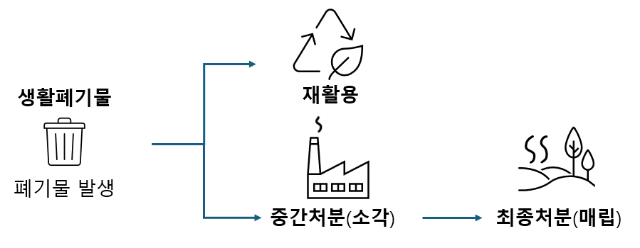
Ⅰ. 분석 배경
생활 폐기물 처리 과정
재활용
재사용이 가능한 자원을 분리하여 다시 사용하는 과정
자원 절약과 환경 보호에 기여, 경제적 이점 제공
중간 처분 (소각 및 기타 처리)
소각: 폐기물을 고온에 연소시키는 방식으로 발생하는 열을 전기 생산이나 지역난방 활용
기타 처리: 소각을 제외한 처리. 기계적, 화학적, 생물학적 처리 포함
매립
폐기물을 지정된 매립지에 쌓아 두는 방식
폐기물 처리의 최종 처분 단계

Slide 3
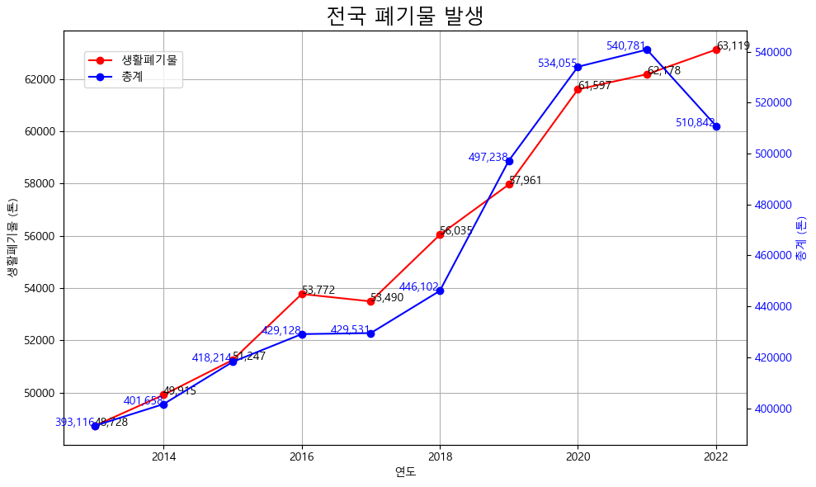
Ⅰ. 분석 배경
폐기물 관련 문제 현황
폐기물 증가와 매립 시설의 부족
전국 폐기물 발생량이 약 10년 사이 40% 증가
생활 폐기물의 경우 약 10년 사이 23% 증가
폐기물 처리 시 환경 오염 문제
대기 오염: 미세먼지, 다이옥신, 휘발성 유기 화합물
토양 오염: 농작물 훼손, 지하수 및 식수 오염
수질 오염: 하천 수질 조사 “매우 나쁨”의 10배
*전국 폐기물 매립지 잔여 용량은 2017년 3m³였으나 5년 사이 2억 m³ 아래로 떨어졌다.
그러나 폐기물 처리 시설은 이에 대해 충분히 수용하지 못하는 상황*

Slide 4
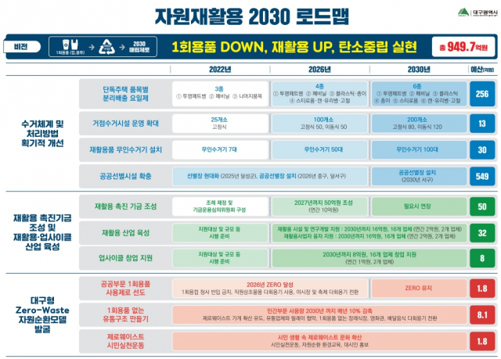
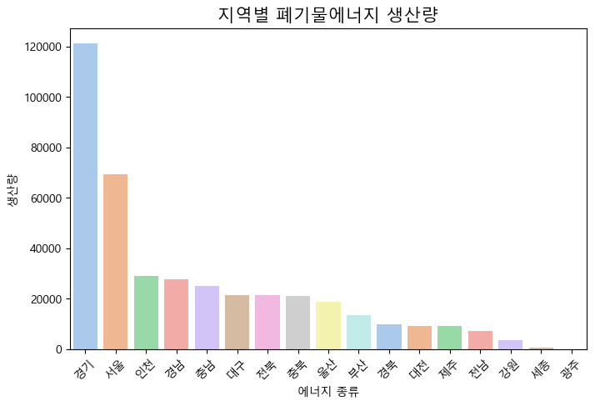
Ⅰ. 분석 개요
대구시의 폐기물 문제 해결 노력
대구시 재활용 현황
매년 대구시 8개 구·군을 대상으로 폐기물 정책, 시가지 청결, 재활용 활성화, 폐기물 감량 4개 분야에 대해 평가
탄소 중립 실천을 위해 “재활용 2030” 로드맵 마련하여 사업 추진 중
대구시 생활 폐기물 에너지 회수 현황
폐기물 에너지는 화석 연료의 감축에 기여하며 연간 약 3920억 원의 경제적 활용 가치를 지님
대구시는 매립가스 자원화 사업과 폐기물 에너지화 사업을 통해 소각 및 매립에서 지속적인 폐기물 에너지 회수 시도
2022년 대구 신재생에너지 생산량에 의하면 폐기물 에너지는 전체의 12%로 높은 비율 차지
Notes:
재활용 활성화 및 정책 개선 방향:"대구시는 매년 8개 구·군을 대상으로 폐기물 정책, 시가지 청결, 재활용 활성화, 폐기물 감량 4개 분야 23개 평가 항목에 대해 평가하고 있습니다."
"재활용 2030 로드맵을 마련하여 사업을 추진 중입니다."
에너지 회수 및 활용 방안:"대구시는 매립가스 자원화 사업(LFG)과 폐기물 에너지화(SRF) 사업을 통해 소각 및 매립에서 지속적인 폐기물 에너지 회수를 시도하고 있습니다."
시민 참여를 촉진하기 위한 교육 및 홍보 전략:"재활용과 에너지 회수의 중요성을 시민들에게 효과적으로 전달하기 위한 교육 프로그램과 홍보 캠페인을 개발하고 있습니다."

Slide 5
Ⅱ. 분석 목적
대구시의 폐기물 처리 현황을 분석함으로써 폐기물 관리의 효율성을 높이고,
지속 가능한 자원순환 도시로 발전할 수 있는 전략을 수립하고자 함
① 대구시 폐기물 재활용 실태 분석
이를 통해 재활용 정책의 효과를 평가하고, 재활용률 증대를 위한 정책 개선 방향에 기여
② 폐기물 각 처리 과정에서의 현황 및 효율 분석
지역별 효율 분석 및 비교를 통해 대구시의 폐기물 처리 효율성 개선을 위한 기반 제시
③ 폐기물 각 처리 과정에서의 에너지 회수와 최종 매립량 분석
지역별 폐기물 처리 과정에서 발생하는 에너지 회수량 분석
폐기물 발생 데이터와 관련지어 폐기물 감소의 필요성 강조 및 효율적인 관리방안 촉구
Notes:
"이번 분석의 목적은 대구시 폐기물 처리 현황을 자원순환 관점에서 종합적으로 평가하고, 재활용과 에너지 회수의 경제적, 환경적 이점을 시각화하는 것입니다."
"이를 통해 대구시의 폐기물 관리 효율성을 극대화하고, 지속 가능한 자원순환 도시로의 발전 가능성을 모색하고자 합니다."
필요성:"증가하는 폐기물 양과 매립지 부족, 탄소 배출 문제의 심각성으로 인해 폐기물 재활용과 효율적인 처리의 필요성이 대두되었습니다."
"대구시는 폐기물 재활용과 에너지 회수에 많은 노력을 기울이고 있지만, 이에 대한 종합적인 분석이 필요합니다."

Slide 6
Ⅲ. 분석 방법
사용 데이터
데이터 전처리
폐기물 처리량, 설치 비용 등의 데이터에 대해 입력되지 않거나 사용 불가능한 값 제거
발생 가스 포집량의 경우 데이터 편차로 인해 log-scaler 적용
소각 방식, 운영 방식 데이터의 경우 one-hot encoding 적용
분석 기법
사용데이터 | 정보 | 출처
대구 지역별 폐기물 재활용 현황 |  | 대구 빅데이터활용센터
지역별 신·재생에너지 발전량 |  | KOSIS 국가통계포털
폐기물 종류별 재활용현황 |  | 한국 폐기물 협회
전국 폐기물 발생 및 처리현황 | 시·도 생활(가정)폐기물, 민간/공공시설, 재활용, 소각, 매립, 기타 처리량 정보 | 자원순환마루
전국폐기물 처리업체현황(생활) | 공공 폐기물 처리시설에 관한 정보 | 자원순환마루 (자원순환정보시스템)
전국폐기물 순환이용현황 |  | 자원순환마루 (자원순환정보시스템)
ETC / XGBoost
폐기물 처리 기관의 여러 특성을 바탕으로 폐기물 처리 효율을 예측
SHAP
각 feature가 모델의 예측에 얼마나 기여했는지 계산하기 위해 사용
Notes:
이번 분석에서는 대구시 및 전국 폐기물 관련 데이터를 활용했습니다."
"데이터 출처는 대구 빅데이터 활용센터, KOSIS 국가통계포털, 자원순환마루 등의 기관입니다."
분석 도구 및 기법:"Python 프로그래밍 언어를 사용하여 데이터 전처리, 모델링, 시각화를 진행했습니다."
"주요 라이브러리는 pandas, numpy, matplotlib, seaborn 등입니다."
"머신러닝 알고리즘으로는 ETC(Extra Trees Classifier/Regressor)와 XGBoost를 사용했습니다."
설명가능 알고리즘:"SHAP(SHapley Additive exPlanations) 알고리즘을 통해 각 변수의 중요도를 분석했습니다."

Slide 7
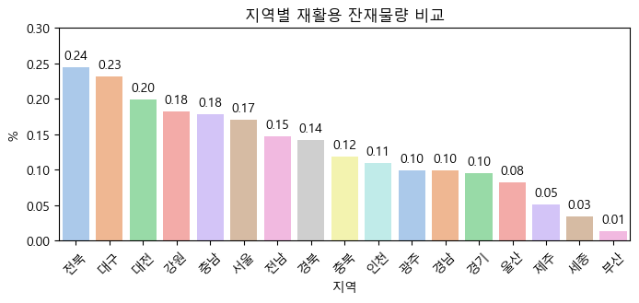
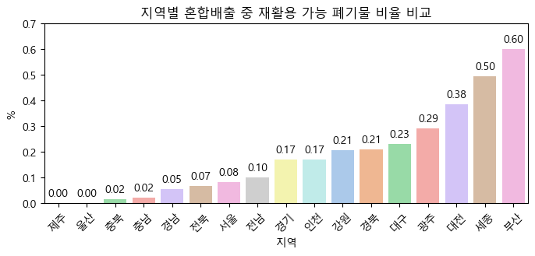
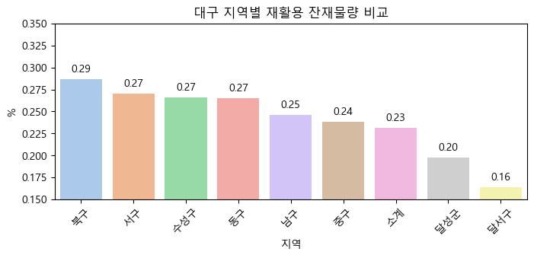
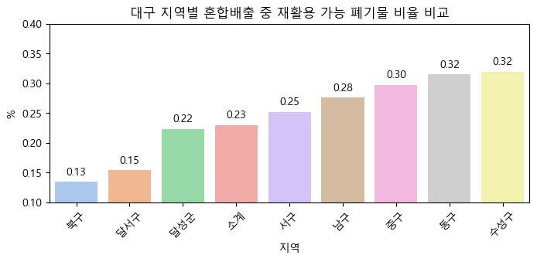
Ⅳ. 분석 결과
폐기물 처리 과정 중 재활용 과정에 대한 분석
대구시 재활용 잔재물 및 혼합 배출에서의 재활용 가능 차지 비율이 높은 편
→ 재활용 잔재물 처리 및 혼합 배출 시 분리수거의 노력 필요
Notes:
"대구시의 재활용률은 높지만, 재활용 잔재물 비율도 높습니다.""혼합 배출 폐기물 중 재활용 가능 비율이 23%로 나타났습니다."

Slide 8
Ⅳ. 분석 결과
폐기물 처리 과정 중 소각 과정에 대한 분석
대구시의 경우 0.490의 총 효율 점수
타 지역과의 비교 결과 전국 176개의 소각 시설 중 5위 차지
 | 개수 | 소각효율 | 인력효율 | 경제효율 | 가동시간효율 | 총 효율 점수
강원 | 13 | 0.821 | 0.086 | 0.022 | 0.049 | 0.278
경기 | 30 | 0.857 | 0.240 | 0.063 | 0.212 | 0.471
경남 | 19 | 0.819 | 0.112 | 0.016 | 0.092 | 0.344
경북 | 17 | 0.768 | 0.083 | 0.013 | 0.062 | 0.280
대구 | 1 | 0.777 | 0.286 | 0.022 | 0.365 | 0.490
대전 | 1 | 0.814 | 0.283 | 0.021 | 0.471 | 0.518
부산 | 2 | 0.855 | 0.292 | 0.022 | 0.266 | 0.479
서울 | 5 | 0.849 | 0.327 | 0.033 | 0.577 | 0.557
세종 | 1 | 0.799 | 0.085 | 0.006 | 0.057 | 0.389
울산 | 3 | 0.911 | 0.502 | 0.030 | 0.427 | 0.574
인천 | 10 | 0.856 | 0.128 | 0.008 | 0.124 | 0.272
전남 | 49 | 0.883 | 0.030 | 0.010 | 0.012 | 0.208
전북 | 4 | 0.756 | 0.165 | 0.181 | 0.222 | 0.415
제주 | 6 | 0.789 | 0.101 | 0.010 | 0.159 | 0.299
충남 | 12 | 0.816 | 0.154 | 0.026 | 0.105 | 0.347
충북 | 8 | 0.710 | 0.171 | 0.020 | 0.120 | 0.274
전국 평균 |  | 0.817 | 0.190 | 0.031 | 0.208 | 0.387
소각효율 = (폐기물 처리량-잔재물) / 폐기물 처리량
인력효율 = 폐기물 처리량/ 관리인원(명)
경제효율 = 폐기물 처리량 / 연간유지관리비+설치비
가동시간효율 = 폐기물 처리량 / 1일 평균가동시간
총 효율 점수: 위 효율의 평균값
표 : 소각시설에서의 각 효율 지역별 평균값
Notes:
저희 팀은 먼저 소각시설에서의 효율을 파악하기 위해 주어진 데이터를 활용하여 각각의 효율을 계산하였습니다.
각각의 소각효율, 인력효율, 경제효율, 가동시간 효율은 다음과 같이 계산되었으며, 총 효율점수는 위 효율들의 평균값을 택했습니다.
총 전국 176개의 소각시설에 대해 실시한 결과 대구시는 5위로 우수한 점수를 보였습니다.
오른쪽의 표는 지역별로 평균을 낸 값입니다. 강원도 13개의 소각 시설에 대해 총 효율 점수 평균은 0.278 입니다. 역시 대구시가 전국 평균인 0.38 보다 높음을 확인할 수 있습니다.

Slide 9
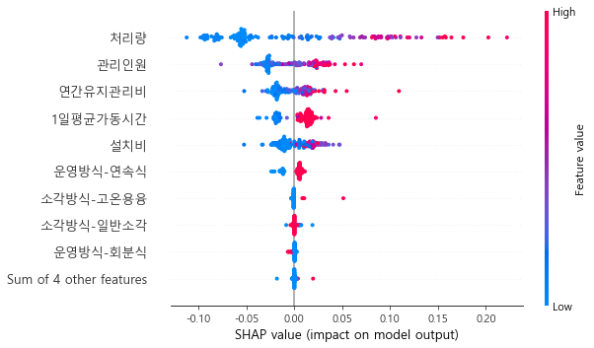
Ⅳ. 분석 결과
소각 시설의 총 효율에 미치는 요소 분석
대구 시 총 효율에 미치는 요소 분석
Notes:
"소각 효율, 인력 효율, 경제 효율 등을 분석한 결과 대구시는 전국 평균보다 높은 효율을 보였습니다."

Slide 10
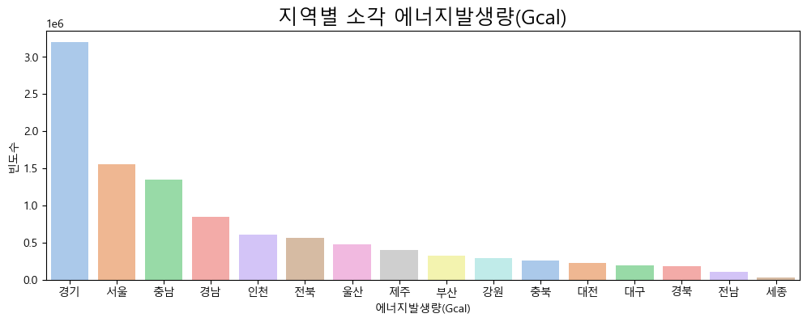
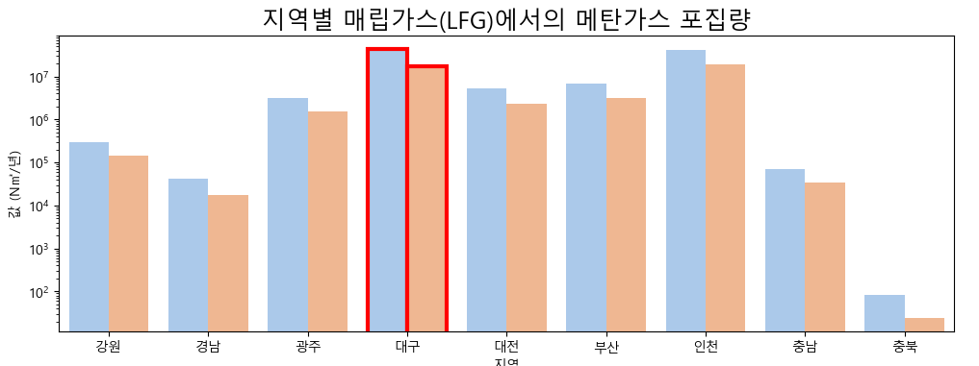
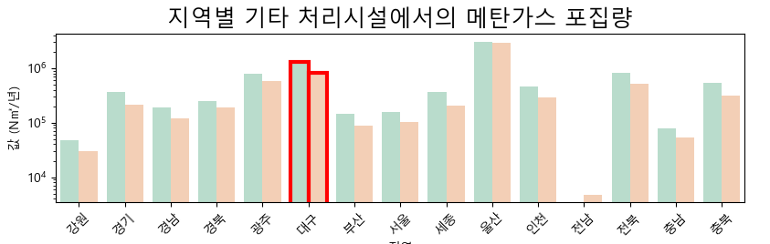
Ⅳ. 분석 결과
폐기물 처리 과정별 에너지 회수 분석
Notes:
"대구시는 소각, 매립, 기타 처리 시설에서 에너지 회수를 활발히 진행하고 있습니다."

Slide 11
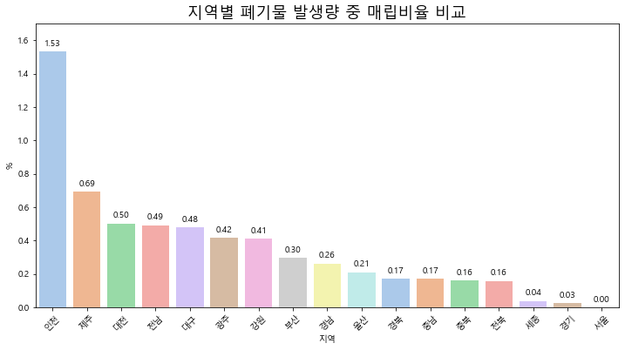
Ⅳ. 분석 결과
폐기물 처리 과정 후 최종 매립 비율 분석
(매립 량) /(폐기물 발생량) 분석 -> 대구의 경우 폐기물 발생량에 따른 최종 매립 비율이 높은 편
폐기물 종류 중에서는 불연성 폐금속류가 발생량 중 매립비율과 높은 상관계수를 보임.
*인천의 경우 서울과 경기 등 외부 유입 폐기물이 많아 수치가 높게 나온 것으로 추정
폐기물 발생량과 매립비율 사이의 상관계수 분석
폐기물 종류 | 상관계수
불연성 폐금속류 | 0.09
폐유리류 | 0.08
폐가구류 | 0.04
Notes:
매립지의 부족과 환경 문제로 인해 최종 매립의 양을 줄이는것이 하나의 목표가 되고 있습니다.
우선 각 지역별에서 매립이 차지하는 비율을 알기 위하여 지역별로 폐기물 발생량 중 매립으로 처리되는 폐기물의 양을 분석하였습니다.
첫번째 도표를 보면 인천이 무려 1을 넘는 것을 확인할 수 있는데 이는 인천 자체의 폐기물의 발생량보다 매립되는 폐기물의 양이 많기 때문입니다.
인천에는 수도권 매립지가 있죠, 따라서 경기와 서울의 폐기물이 모두 인천에 매립되고 있어 이와 같이 나타났습니다.
대구의 경우 0.48로 비교적 매립의 비율이 높이어서 이에 대한 대책이 필요합니다.
다음단계로 저희는 대체 어느 종류의 폐기물이 매립비율과 관련이 있는지 확인하고자 폐기물 발생량과 매립 비율과의 상관계수 분석을 진행하였습니다.
폐기물 발생데이터는 지역별로 어느 폐기물이 얼만큼 발생 되었는지에 대한 정보를 가지고 있습니다.
그 결과 불연성 폐금속류와 가장 높은 상관계수 0.09를 보였는데, 이는 불연성 폐금속류가 늘 수록 매립량도 같이 늘었음을 시사합니다.
불연성 폐금속의 경우 소각이 되지 않고 비교적 부피와 무게가 큽니다. 또한 배출량이 많은 종류기도 합니다.
기

Slide 12
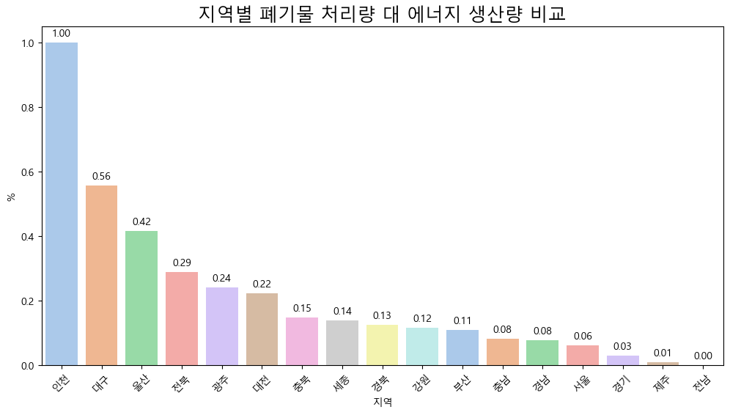
Ⅳ. 분석 결과
폐기물 처리 과정 후 총 에너지 회수량 분석
(폐기물 처리과정에서의 에너지 생산량) / (총 폐기물 처리량) 분석 -> 대구가 전체 지역 17개 중 2위를 차지
지역별 폐금속류의 발생량이 에너지 회수 비율와 큰 음의 상관을 가짐 -> 에너지 회수에 악영향을 끼침
폐기물 종류별 발생량과 총 에너지 생산량 사이의 상관관계
폐기물 발생 분류 | 상관계수
불연성 폐금속류 | -0.33
폐고무류 | -0.3
연탄재 | -0.29
폐섬유류 | -0.26
Notes:
폐기물 처리과정에서 자원회수는 폐기물 처리로부터 효율적으로 에너지를 회수하는데 있습니다.
저희는 이를 확인하기 위해 각 소각, 기타, 매립 과정에서 회수한 에너지를 총 폐기물로 나누어 분석하였습니다.
대구의 경우 폐기물 에너지 회수량이 전체 지역에서 두번째로 많았습니다.
인천과 대구의 높은 매립 비율이 매립 가스 에너지의 회수로 이어짐도 확인할 수 있습니다.
이전과 마찬가지로 저희는 어떤 폐기물의 종류가 에너지 회수에 영향을 끼치는지 확인하기 위하여 폐기물 발생 데이터와 에너지 생산량사이의 상관관계를 분석하였습니다.

Slide 13
Ⅳ. 분석 결과
대구시 폐기물 처리시설 분석 결과
전국 176개 소각 시설 중 총 효율 점수 5위
총 효율 점수에 가장 영향을 주는 인자 : 처리량
폐기물 매립비율 높은 편, 폐기물 처리량 대비 에너지 회수량 전국 2위
폐기물 발생 분석 결과
불연성 폐금속류: 이들이 증가할 수록 매립량을 늘리고 에너지 회수를 방해함.
분해x , 소각x, 유해물질 유출 가능성이 높음 -> 폐기물 처리시설의 효율을 떨어뜨림.
기타 최종 매립량과 관련 있는 폐기물 : 폐유리류, 폐가구류
에너지 회수에 악영향을 미치는 폐기물 : 폐고무류, 연탄재, 폐섬유류
이들에 대한 폐기물 관리정책이 필요.
매립에 대한 의존을 줄이고 폐기물 자체를 줄이고 재활용하고자 하는 노력 필요.
Notes:
다음은 제공해주신 슬라이드를 기반으로 한 발표 대본입니다. 신뢰성을 높이기 위해 각 항목에 대한 근거를 포함했습니다.
---
### 발표 대본
---
안녕하세요, 오늘 저는 대구시의 폐기물 처리시설과 폐기물 발생 분석 결과에 대해 말씀드리겠습니다.
먼저, **대구시 폐기물 처리시설 분석 결과**입니다.
- 대구시는 전국 176개의 소각 시설 중 총 효율 점수에서 5위를 차지하고 있습니다.
- 총 효율 점수에 가장 영향을 주는 인자는 바로 **처리량**입니다. 이는 대구시가 많은 양의 폐기물을 효율적으로 처리하고 있다는 것을 의미합니다.
- 하지만, 폐기물 매립 비율은 여전히 높은 편입니다. 그럼에도 불구하고, 대구시는 폐기물 처리량 대비 에너지 회수량에서 전국 2위를 기록하고 있습니다. 이는 대구시의 소각 시설이 에너지 회수에 매우 효율적이라는 것을 보여줍니다.
다음으로, **폐기물 발생 분석 결과**입니다.
- 대구시에서 발생하는 주요 폐기물 중 하나는 불연성 폐금속류입니다. 불연성 폐금속류는 매립량을 증가시키고 에너지 회수를 방해하는 주요 원인입니다.
- 이들은 분해되지 않으며, 소각도 되지 않아 연소를 방해합니다.
- 또한 유해물질 유출 가능성이 높아 폐기물 처리시설의 효율을 떨어뜨립니다.
- 최종 매립량과 관련 있는 폐기물로는 폐유리류와 폐가구류가 있습니다.
- 에너지 회수에 악영향을 미치는 폐기물로는 폐고무류, 연탄재, 폐섬유류가 있습니다.
이러한 문제들을 해결하기 위해 **폐기물 관리정책**이 필요합니다.
- 먼저, 매립에 대한 의존을 줄여야 합니다. 매립지는 한정된 자원이며, 매립 비율을 줄이지 않으면 환경에 큰 영향을 미칠 수 있습니다.
- 둘째로, 폐기물 자체를 줄이는 노력이 필요합니다. 이는 생산 단계에서부터 폐기물 발생을 최소화하는 것을 포함합니다.
- 마지막으로, 재활용을 적극적으로 추진해야 합니다. 재활용은 자원순환의 핵심이며, 이를 통해 자원의 낭비를 줄이고 환경에 긍정적인 영향을 미칠 수 있습니다.
결론적으로, 대구시는 이미 높은 효율을 자랑하는 소각 시설을 보유하고 있지만, 불연성 폐금속류와 같은 특정 폐기물의 관리가 필요합니다. 이를 위해 매립 비율을 줄이고, 폐기물 발생을 최소화하며, 재활용을 확대하는 정책이 필요합니다.
경청해주셔서 감사합니다.
---
이 발표 대본을 기반으로 신뢰성 있는 발표를 준비하시길 바랍니다. 추가적인 근거 자료가 필요하시다면 해당 데이터를 포함하여 보충해 주세요.

Slide 14
Ⅴ. 활용 방안
대구시의 폐기물 관리 정책에 대한 실질적 개선을 위한 기초 자료 활용
환경 교육 및 홍보 분야에서의 활용
(ex.중요성 전달을 위한 교육 및 캠페인)
1
2
3
4
에너지 관리 및 신재생 에너지 분야에서의 활용(ex.효율적 에너지 회수)
환경 및 경제적 이슈 해결을 위한 타 지역과의 협력 및 비교 연구에서의 활용

Slide 15
감사합니다.
TEAM 이김조. 이승은 김유진

